Slide 1
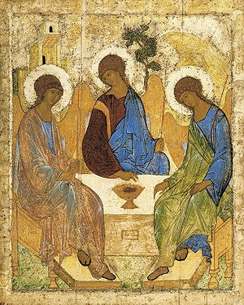
Іконопис

Slide 2
Іконопис (від ікона і писати) - іконописання, іконне писання, вид середньовічної живопису, релігійної по тем і сюжетів, культової за призначенням. У найбільш загальному значенні - створення священних зображень, призначених бути посередником між світом Божественним і земним при індивідуальній молитві або в ході християнського богослужіння, одна з форм прояву Божественної істини.

Slide 3
Ікона - в християнстві (головним чином, в православ'ї, католицизмі тадавньосхідних церквах) зображення осіб або подій священної чи церковної історії, що є предметом шанування, у православних і католиків закріпленого догматомСьомого Вселенського собору 787 року.
В мистецтвознавстві іконами зазвичай називаються зображення, виконані в рамках східнохристиянської традиції на твердої поверхні (переважно на липовоїдошки, покритою левкасом, тобто алебастром, розведеному з рідким клеєм) і забезпечені спеціальними написами і знаками. Скульптурні зображення також знаходять своє шанування особливо в католицизмі, а в Православ'ї є рідкісний виняток.

Slide 4
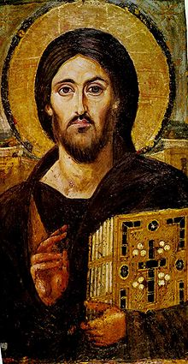
Христос Пантократор, одна з найдавніших ікон Христа, VI століття, Синайський монастир

Slide 5
Історія іконопису
Образ з'явився у християнському мистецтві спочатку. Створення перших ікон переказ відносить до апостольських часів і пов'язують з ім'ям євангеліста Луки. Найдавніші з дійшли до нас ікон ставляться до VI століття і виконані в техніці енкаустики на дерев'яній основі, що ріднить їх з єгипетсько-елліністичним мистецтвом (так звані " фаюмські портрети ").
У VIII столітті християнська Церква зіткнулася з єрессю іконоборства, ідеологія якої взяла гору повністю у державній, церковній та культурного життя. Ікони продовжили створюватися в провінціях, далеко від імператорського і церковного нагляду. Вироблення адекватної відповіді іконоборцями, прийняття догматаиконопочитания на Сьомому Вселенському соборі ( 787 рік) принесли більш глибоке розуміння ікони, підвівши серйозні богословські основи, зв'язавши богослов'я образу з христологічним догматами.

Slide 6
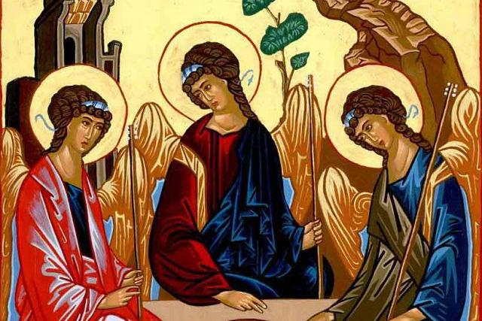

Slide 7
Техніка іконопису
Матеріали, які використовуються в іконописі, можуть мати рослинна ( дошка), мінеральне ( пігменти фарб) і тварина (яєчна основа темпери, рибний або міздровий клей) походження.
На дерев'яну основу з обраним поглибленням - " ковчегом "(або без нього) наклеюється тканина -" паволока ". Далі наноситьсякрейдяний або алебастровий грунт - " левкас ". Перший етап безпосередньо мальовничій роботи -" роскришь "- прокладка основних тонів. В якості фарби використовується яєчна темпера на натуральних пігментах. Процес роботи над ликом завершує накладення " движків "- світлих крапок, плям і рис у найбільш напружених ділянках зображення. На заключній стадії слід розпис одягу, волосся і інших необхідних деталей зображення твореним золотом, або проводиться золочення на ассист. По завершенні всіх робіт ікона покривається захисним шаром - натуральної оліфою.

Slide 8
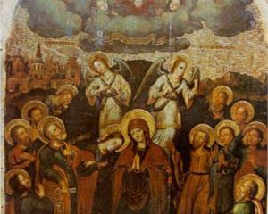
Йов Кондзелевич-український іконописець

Slide 9
Народився у 1667 році в м. Жовкві, а помер близько 1740 року. В молоді літа Кондзелевич переїхав на Волинь, до самої смерті жив у Луцьку(де він, можливо, викладав у братській школі), а головним чином — у Білостоцькому монастирі, який засновано у 1636 році луцьким земельним писарем Семеном Гуревичем Воютинським. До XVIII століття цемонастир вважався оплотом православ'я і був єпископською резиденцією. При монастирі існувало училище для дітей. І все ж, основним його заняттям Кондзелевича був іконопис, хоча є деякі намагання приписати йому ряд портретів. В 1710 році в акті обрання єпископа на Луцьку православну кафедру він згадується як ігумен Луцького Хресто-Воздвиженського братства, а в 1713 році його повторно обирають на цю посаду

Slide 10
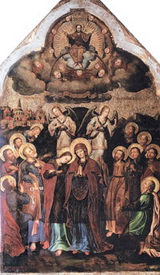
Вознесіння Богородиці

Slide 11
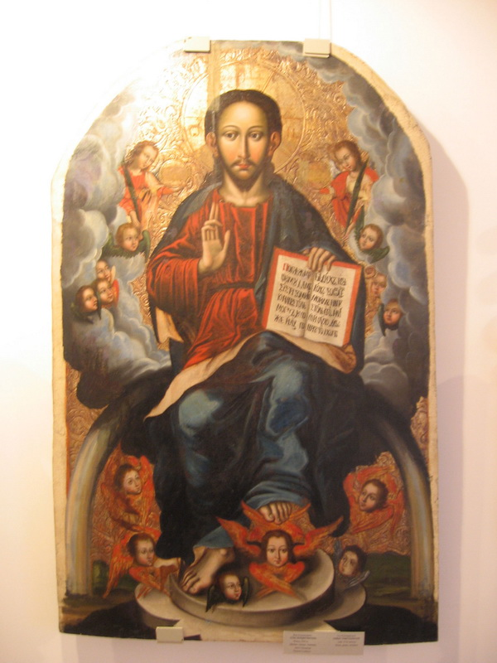
Спас Вседержитель

Slide 12
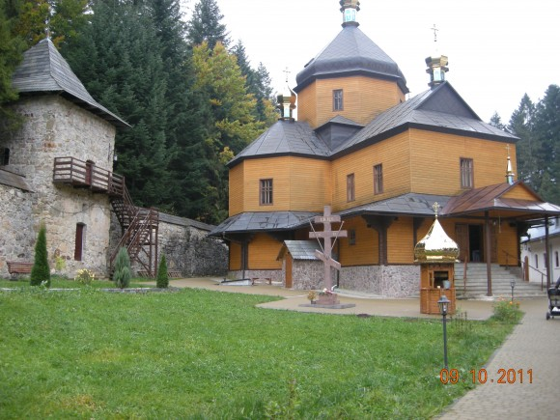
Манявський чоловічий монастир

Slide 13
Манявський монастир славився розкішним Богородчанським іконостасом - справжнім витвором мистецтва. Створювався іконостас протягом 1698-1705 років іконописцем ієромонахом Іовом Кондзелевича. Богородчанський іконостас являв собою споруду, де розміщено безліч ікон різних за розміром. Тут є і двометрові ікони, і майже мініатюрні. На сьогоднішній день Богородчанський іконостас перебуває у Львівському Національному музеї.

